Slide 1
МОДУЛЬНЫЙ ДРОН-СПАСАТЕЛЬ
(МНОГОФУНКЦИОНАЛЬНЫЙ)
Севастопольский филиал РЭУ им.Г.В. Плеханова
Выполнили работу: Лидер проекта Рощенков Илья
Команда : Суслова Кристина, Фоменко Виктория, Якубовский Даниил

Slide 2
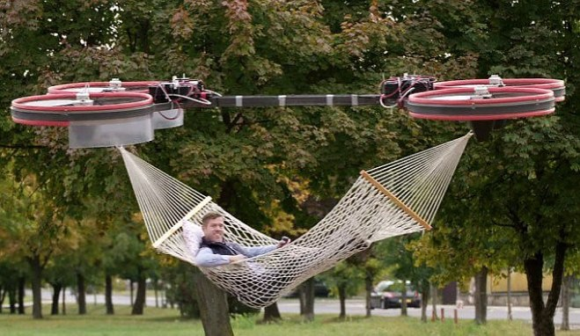
Как появилась идея

Slide 3
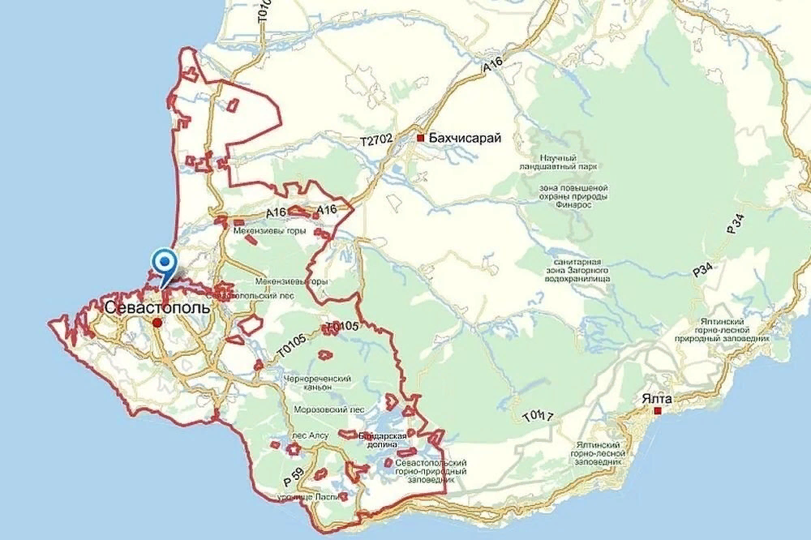
География проекта:
Г.Севастополь, но также можем сотрудничать с организациями по всей России

Slide 4
Цель проекта:
Создать дрона-спасателя, чтобы облегчить помощь в оповещении, поиске людей, их эвакуации людей с труднодоступных мест при помощи троса, переносных спасательных носилок, благодаря технологии навигации и сенсорной системы.

Slide 5
Проблема
Довольно часто происходят несчастные случаи в труднодоступных местах, например, в горах, море, лесах и т.д. Иной раз у спасателей нет даже возможности подобраться к людям, оказавшимся в таких ситуациях, а если это и получается, то зачастую такие ситуации несут за собой людские потери.
По данным Росстата по Крыму за последнее 20 лет более 200 случаев когда требовалась эвакуация с гор, спасение на воде более 400 случаев, также спасение с высотных зданий произошло 4014 пожаров на высотных объектах, в которых погибло 127 человек и получили травмы более 500 человек, также предлагаем дрон-спасатели по всей России
Больше всего в нашем предложении заинтересованы: МЧС, поисковые и спасательные отряды.

Slide 6
КОНЦЕПЦИЯ НАШЕЙ ИДЕИ
Наша идея заключается в том, чтобы соединить 4 модульных дрона карбоновой рамой и оснастить люлькой для спасения в труднодоступных местах.
Также мы можем его разобрать для решения других задач. Например, спасение с высотных зданий во время пожаров ,спасение на воде посредством круга, можно применить для перевозки органов.
Доставка конструкции осуществляется с помощью машины.

Slide 7
Использование нашего дрона

Slide 8
Общая масса (без аккумуляторов) - 26,4 кг
Максимальная взлетная масса - 76,5 кг (на уровне моря)
Максимальное отношение тяги к массе - 1,70 при взлетной массе 66,5 кг
Максимальная потребляемая мощность - 11 000 Вт
Энергопотребление при зависании - 10 000 Вт (при взлетной массе 66,5 кг)
Продолжительность зависания в воздухе - 20,5 мин (при 29 000 мАч и взлетной массе 36,5 кг); 7,8 мин (при 29 000 мАч и взлетной массе 66,5 кг)
Максимальный угол наклона - 15°
Максимальная рабочая скорость полета - 7 м/с
Максимальная скорость горизонтального движения - 10 м/с (при хорошем сигнале спутниковых систем позиционирования)
Максимально допустимая скорость ветра - 8 м/с
Максимальная высота полета - 4500 м, *Уменьшайте количество пестицидов на 12% при каждом увеличении высоты на 1000 метров.
Рекомендуемая влажность окружающей среды при эксплуатации - <93%
Рекомендуемая рабочая температура окружающей среды - От 0 до 45 ° C
Цена дрона 1 499 900 рублей

Slide 9
МАКРОФАКТОРЫ:
СИЛЬНЫЕ СТОРОНЫ: | СЛАБЫЕ СТОРОНЫ:
1.Многофункциональность. Дрон-спасатель может осуществлять различные операции. 2.Быстрая реакция. Дрон имеет способность скоростного развёртывания, что значительно уменьшит время реакции. 3.Технологические преимущества. Дрон может быть оснащён передовыми технологиями. 4.Увеличение безопасности. Дрон может снизить риск для спасателей. | 1.Ограниченная грузоподъемность. Ограниченная грузоподъемность может ограничивать способность дрона-спасателя эвакуировать людей. 2.Ограниченное время полета. Это может ограничивать его способность проводить продолжительные операции. 3.Воздушные препятствия. Ухудшить качество и скорость работы дрона могут: деревья, птицы и т.д.
ВОЗМОЖНОСТИ: | РИСКИ:
1.Развитие технологий. Возможно появление дронов-спасателей с улучшенными функциональными возможностями и возможностью более длительных полетов. 2.Партнерство с органами спасения. Сотрудничество с пожарными, полицией и другими специализированными службами может повысить эффективность. | 1.Регулятивные ограничения. Деятельность дронов регулируется законодательством, и некоторые ограничения могут препятствовать эффективной работе дрона-спасателя. 2.Непогодные условия. Плохая погода, такая как сильный ветер или дождь, может затруднять полеты дрона-спасателя и ухудшать его эффективность в поиске и эвакуации.
П (политические факторы): | E (экономические факторы):
Законодательство и регулирование использования дронов в различных странах; Ограничения по использованию дронов в аварийных и чрезвычайных ситуациях; Поддержка государственных органов и правительств проектов, направленных на улучшение систем спасения | Стоимость производства и эксплуатации дрона-спасателя; Доступность финансирования для разработки и внедрения проекта; Экономическая эффективность использования дрона-спасателя по сравнению с традиционными способами поиска и спасения.
S (социокультурные факторы): | T (технологические факторы):
Отношение общества к использованию дронов и их роли в спасательных операциях; Повышение осведомленности общественности о возможностях дрона-спасателя; Регулярное проведение обучающих программ для спасательных служб и населения по использованию дронов в чрезвычайных ситуациях. | Доступность и развитие технологий для создания дронов-спасателей с максимальной функциональностью; Безопасность и надежность работы дронов-спасателей; Производство и разработка новых спасательных приспособлений и носилок для дрона-спасателя.

Slide 10
МОДЕЛЬ ОСТЕРВАЛЬДЕРА

Slide 11
Ключевые партнёры Правительственные органы и службы, ответственные за ЧС и спасательные операции. Медицинские учреждения и персонал, осуществляющий первую медицинскую помощь. Производители тросов, спасательных носилок и другого необходимого оборудования. Исследовательские институты и университеты Для разработки новых технологий и методик. | Ключевая деятельность Разработка и производство дронов-спасателей с необходимыми функциями и возможностями. Проведение исследований и испытаний новых технологий и оборудования для спасательных операций. Организация партнерских программ с правительственными органами и медицинскими учреждениями. | Ценностное предложение Быстрое и эффективное оповещение о чрезвычайных ситуациях. Поиск и локализация людей в труднодоступных местах с помощью дронов и специализированного оборудования. Эвакуация пострадав - ших и транспортировка их на безопасное место. Минимизация рисков для спасателей, благодаря автоматизации многих процессов. |  | Каналы сбыта Система оповещения и связи с оперативными службами через специализированные приложения и станции. Сотрудничество с правительственными органами, мед.учрежде-ниями и организациями ЧС для оперативного реагирования на случаи спасательных операций. | Потребительские сегменты Правительственные органы и службы, ответственные за спасательные операции. Медицинские учреждения и службы скорой помощи. Люди, находящиеся в зоне ЧС и нуждающиеся в спасательной помощи.
 | Ключевые ресурсы Высоко-квалифицированный персонал, географическое расположение, имидж, финансовые вложения
Структура издержек Стоимость производства дронов и спасательного оборудования. Затраты на исследования и разработку новых технологий. Обучение персонала и обслуживание оборудования |  |  | Потоки доходов Продажа дронов и спасательного оборудования правительственным органам и медицинским учреждениям. Предоставление услуг по обучению и консультациям. Партнерство с производителями и поставщиками спасательного оборудования.

Slide 12
ГРАФИК ГАНТА

Slide 14
ОБЩАЯ СУММА ЗАТРАТ:
1 ЭТАП
16 661 400,00 ₽
2 ЭТАП
320 000,00 ₽
ИТОГО
16 981 400,00 ₽

Slide 15
Этап 1 | Задачи | Стоимость
Разработка дрона гибрида для выполнения потребностей ( с учетом готовых дронов) 2 Образца с( использование в конструкции 4 шт. ) | Сборка дрона 2 образца | 11 600 000,00 ₽
 | Полнаястоимость дронов | 11 781 400,00 ₽
 | Затраты на инженера конситруктора | 160 000,00 ₽
 |  | 1 440 000,00 ₽
Разработка программного обеспечения для дрона, включающего систему автоматической навигации и спасательные алгоритмы. | Затраты на программистов и разработчиков. | 80 000,00 ₽
 | Стоимость программного обеспечения и лицензий. | 250 000,00 ₽
Зарплата команды | Кординация проекта | 1 600 000,00 ₽
Изучение и определение наиболее оптимальных датчиков и систем связи для обеспечения эффективной работы дрона-спасателя. | Затраты на инженеров и специалистов по датчикам. | 80 000,00 ₽
 | Стоимость приобретения и интеграции датчиков и систем связи. | 30 000,00 ₽
Тестирование прототипа в полетных условиях | Затраты на тестовые полеты. | 30 000,00 ₽
 | Оборудование для тестирования и сбора данных. | 1 000 000,00 ₽
Проведение практических испытаний прототипа спасательного беспилотника в реальных условиях для оценки его эффективности. | Расходы на тестовые мероприятия. | 10 000,00 ₽
 | Оборудование для реальных испытаний. | 381 400,00 ₽
Этап 1
Рама с возможностью разъединения | 200 000,00 ₽
Стоимость одного дрона | 1 400 000,00 ₽
Стоимость сетки | 60 000,00 ₽
Стоимость одной люлки для жетская | 61 000,00 ₽
Стоимость одной люльки мягкая | 40 000,00 ₽
Стоимость одного круга | 5 100,00 ₽

Slide 16
Этап 2
Этап 2
Интеграция системы связи между дроном и спасательными службами. | Разработка программного обеспечения для связи | 200 000,00 ₽
 | Интеграция аппаратных средств на дроне | 50 000,00 ₽
 | Тестирование связи и отладка | 40 000,00 ₽
Тестирование полностью функционирующего дрона-спасателя в реальных ситуациях. | Затраты на тестовые полеты. | 30 000,00 ₽
 | Оборудование для тестирования и сбора данных. | - ₽
Оценка экономической целесообразности проекта и его потенциала для применения на практике. |  | - ₽
Подготовка документации о проекте и проведение презентации перед заинтересованными сторонами |  | - ₽

Slide 17
Реализация как коммерческий проект
Финансовая модель
Месяцы | окт 2023 | ноя 2023 | дек 2023 | янв 2024 | фев 2024 | мар 2024 | апр 2024 | май 2024 | июн 2024 | июл 2024 | авг 2024 | сен 2024 |  | Итого за 12 месяцев
Форма собственности - ООО
Грантовые средства | 4 000 000 ₽ | 3 000 000 ₽ | 2 000 000 ₽ | 2 500 000 ₽ | 1 000 000 ₽ | 500 000 ₽ | 500 000 ₽ | 500 000 ₽ | 500 000 ₽ | 500 000 ₽ | 500 000 ₽ | 500 000 ₽ |  | 16 000 000 ₽
Выручка | 6 000 000 ₽ | 12 000 000 ₽ | 30 000 000 ₽ | 84 000 000 ₽ | 36 000 000 ₽ | 126 000 000 ₽ | 126 000 000 ₽ | 6 000 000 ₽ | 90 000 000 ₽ | 96 000 000 ₽ | 96 000 000 ₽ | 60 000 000 ₽ |  | 768 000 000 ₽
Кол-во продаж | 1 | 2 | 5 | 14 | 6 | 21 | 21 | 1 | 15 | 16 | 16 | 10 |  | 128
Кол-во предприятий всего | 180 | 180 | 180 | 180 | 180 | 180 | 180 | 180 | 180 | 180 | 180 | 180
Кол-во проданных БПЛА | 4 | 5 | 5 | 7 | 6 | 7 | 7 | 4 | 5 | 4 | 4 | 5
Кол-во предпиятий-покупателей | 1 | 1 | 1 | 2 | 1 | 3 | 3 | 2 | 3 | 4 | 4 | 2
Средний чек | 6 000 000 | 6 000 000 | 6 000 000 | 6 000 000 | 6 000 000 | 6 000 000 | 6 000 000 | 6 000 000 | 6 000 000 | 6 000 000 | 6 000 000 | 6 000 000
Издержки | -6 547 500 ₽ | -6 227 500 ₽ | -6 227 500 ₽ | -6 227 500 ₽ | -6 227 500 ₽ | -6 227 500 ₽ | -6 227 500 ₽ | -6 227 500 ₽ | -6 227 500 ₽ | -6 227 500 ₽ | -6 227 500 ₽ | -6 227 500 ₽ |  | -75 050 000 ₽
Переменные издержки
Затраты на 4 БПЛА | 6 000 000 | 6 000 000 | 6 000 000 | 6 000 000 | 6 000 000 | 6 000 000 | 6 000 000 | 6 000 000 | 6 000 000 | 6 000 000 | 6 000 000 | 6 000 000 |  | 72 000 000
Затраты 1 БПЛА | 1 833 333 | 1 833 333 | 1 833 333 | 1 833 333 | 1 833 333 | 1 833 333 | 1 833 333 | 1 833 333 | 1 833 333 | 1 793 333 | 1 793 333 | 1 793 333 |  | 21 880 000
Себестоимость 1 БПЛА | 1 500 000 | 1 500 000 | 1 500 000 | 1 500 000 | 1 500 000 | 1 500 000 | 1 500 000 | 1 500 000 | 1 500 000 | 1 500 000 | 1 500 000 | 1 500 000
Разработка ПО | 320 000 |  |  |  |  |  |  |  |  |  |  |  |  | 1 200 000
Установка ПО | 30 000 | 30 000 | 30 000 | 30 000 | 30 000 | 30 000 | 30 000 | 30 000 | 30 000 | 30 000 | 30 000 | 30 000 |  | 360 000
Интеграция системы связи между дроном и спасательными службами. | 290 000 | 290 000 | 290 000 | 290 000 | 290 000 | 290 000 | 290 000 | 290 000 | 290 000 | 250 000 | 250 000 | 250 000 |  | 3 360 000
Сборка БПЛА | 100 000 | 100 000 | 100 000 | 100 000 | 100 000 | 100 000 | 100 000 | 100 000 | 100 000 | 100 000 | 100 000 | 100 000
Итого переменные издержки | -6 420 000 | -6 100 000 | -6 100 000 | -6 100 000 | -6 100 000 | -6 100 000 | -6 100 000 | -6 100 000 | -6 100 000 | -6 100 000 | -6 100 000 | -6 100 000 |  | -73 520 000
Постоянные издержки
Аренда | 50 000 | 50 000 | 50 000 | 50 000 | 50 000 | 50 000 | 50 000 | 50 000 | 50 000 | 50 000 | 50 000 | 50 000 |  | 600 000
Заработная плата директору( с учётом налогов и соц. выплат) | 30 000 | 30 000 | 30 000 | 30 000 | 30 000 | 30 000 | 30 000 | 30 000 | 30 000 | 30 000 | 30 000 | 30 000 |  | 360 000
Заработная плата бухгалтеру ( с учётом налогов и соц. выплат) | 7 500 | 7 500 | 7 500 | 7 500 | 7 500 | 7 500 | 7 500 | 7 500 | 7 500 | 7 500 | 7 500 | 7 500 |  | 90 000
Заработная плата(инженер)- самозанятый | 40000 | 40000 | 40000 | 40000 | 40000 | 40000 | 40000 | 40000 | 40000 | 40000 | 40000 | 40000 |  | 480000
Итого постоянные издержки | -127 500 | -127 500 | -127 500 | -127 500 | -127 500 | -127 500 | -127 500 | -127 500 | -127 500 | -127 500 | -127 500 | -127 500 |  | -1 530 000
Валовая прибыль | -420 000 ₽ | 5 900 000 ₽ | 23 900 000 ₽ | 77 900 000 ₽ | 29 900 000 ₽ | 119 900 000 ₽ | 119 900 000 ₽ | -100 000 ₽ | 83 900 000 ₽ | 89 900 000 ₽ | 89 900 000 ₽ | 53 900 000 ₽ |  | 694 480 000 ₽
Рентабельность по валовой прибыли, % | -7% | 49% | 80% | 93% | 83% | 95% | 95% | -2% | 93% | 94% | 94% | 90%
Чистая прибыль | -547 500 ₽ | 5 772 500 ₽ | 23 772 500 ₽ | 77 772 500 ₽ | 29 772 500 ₽ | 119 772 500 ₽ | 119 772 500 ₽ | -227 500 ₽ | 83 772 500 ₽ | 89 772 500 ₽ | 89 772 500 ₽ | 53 772 500 ₽ |  | 692 950 000 ₽
Рентабельность | -9% | 48% | 79% | 93% | 83% | 95% | 95% | -4% | 93% | 94% | 94% | 90% |  | 90%
Налоги(20%): | -109 500 ₽ | 1 154 500 ₽ | 4 754 500 ₽ | 15 554 500 ₽ | 5 954 500 ₽ | 23 954 500 ₽ | 23 954 500 ₽ | -45 500 ₽ | 16 754 500 ₽ | 17 954 500 ₽ | 17 954 500 ₽ | 10 754 500 ₽ |  | 138 590 000 ₽

Slide 18
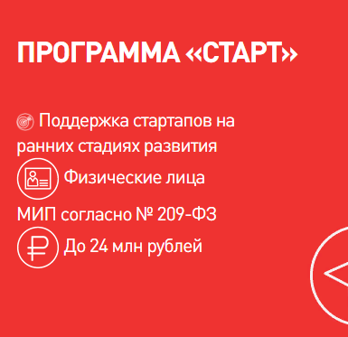
Партнеры проекта
Кредит до 5 млн

Slide 19
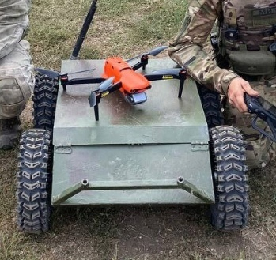
Наземный дрон спасатель
Есть прототип, он протестирован,
Имеет дистанционное управление
Грузоподьемность до 100 кг,
Себестоимость дрона стоимость от 90-100 тыс
Решает проблему доставки необходимого груза в сложно-доступных участках
Можем оформить спец режим «регуляторная песочница» для реализации

Slide 20
Партнеры проекта
Кредит до 5 млн
Информационная поддержка
Информационная поддержка

Slide 21
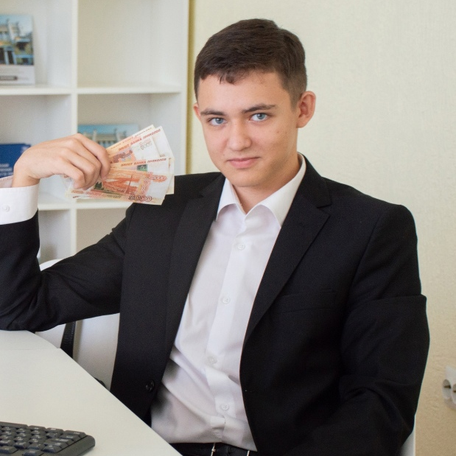
КОМАНДА ПРОЕКТА:
Илья Рощенков
Руководитель проекта
Виктория Фоменко
Координатор проекта
Данил Якубовский
Администратор проекта
Кристина Суслова
Помощник руководителя проекта
Никита Бичеховский
Комьюнити-менеджер

Slide 22
Спасибо за внимание!

